Slide 1
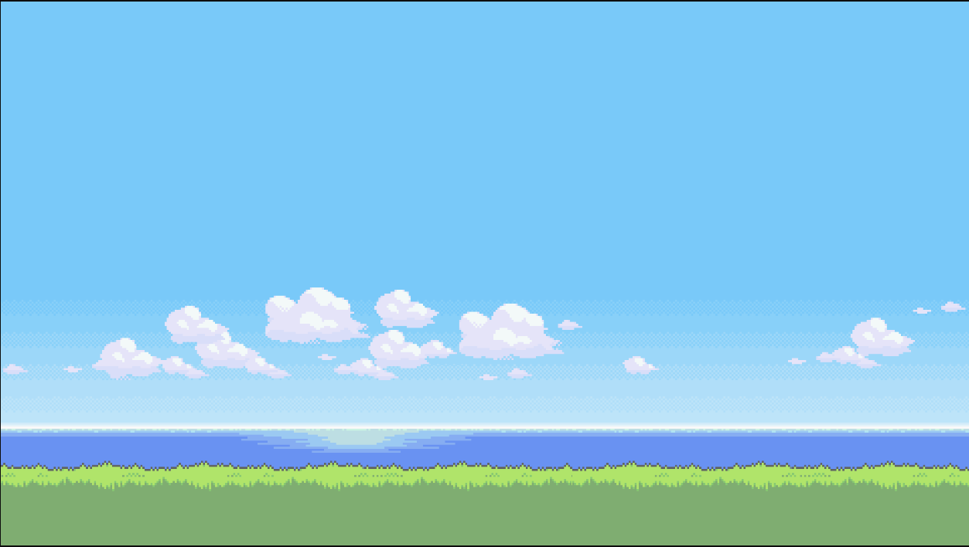


Game Project
TEAM 5 - EARTH

Slide 2
>DEMO<

Slide 3
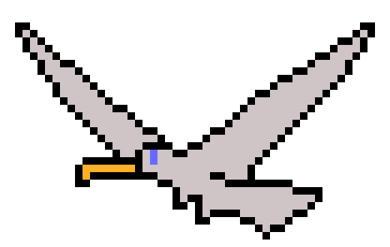
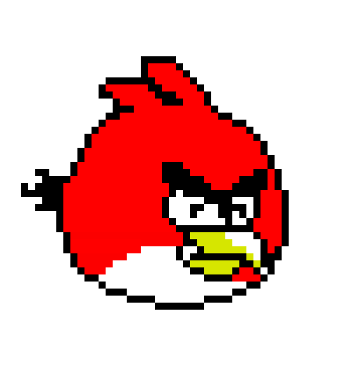

start
The games
--INTRODUCE-

Slide 4
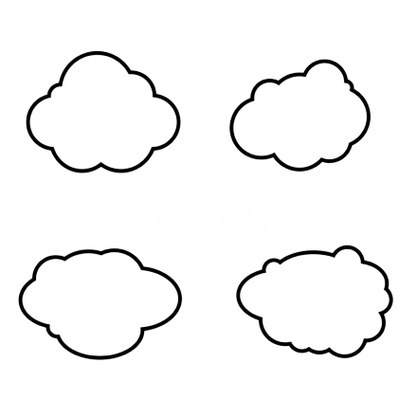

CONTENTS
COTENTS
기획 의도
&
플랫폼
팀원 소개
재미 요소
유사 게임 분석/차이점
COTENTS
핵심 게임 플레이

Slide 5






팀원 소개
기획 총괄 - 김세현
레벨 디자인 - 김민성
UI/UX - 김정민
그래픽 총괄 - 박소은
UI 디자인 - 김정민
메인PRG - 이준희
서브PRG - 권동준
컷씬 제작 - 이원찬

Slide 6

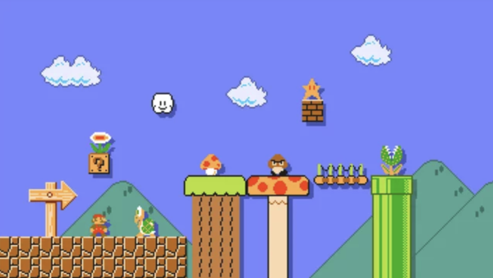
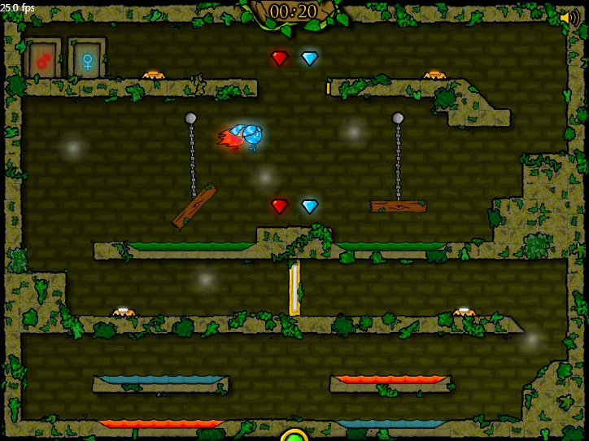

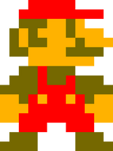
기획 의도
슈퍼마리오, 더 포레스트 템플의 게임성을 토대로 협동성이 강조된 게임 제작
다양한 연령층이 즐길 수 있는
간단한 플랫포머 게임 제작
저희는 패드를 사용하는 게임이기에
일단 Windows PC로 게임을 제작했어요! (Steam)

Slide 7
FUN
FACTOR
-재미 요소 소개-

Slide 8
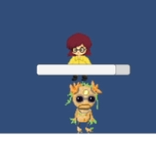
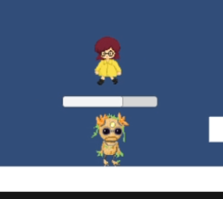
<창의성>
다양한 기믹 활용(상자, 버튼)
기믹을 통한 플레이로
더욱 창의적인 플레이가 가능
*구덩이에 빠지는 등의 상황에 대비 가능!*
<협동>
두 플레이어가 서로 협동하며 플레이
플레이어 위에 플레이어가 올라가
다채로운 플레이가 가능

Slide 9
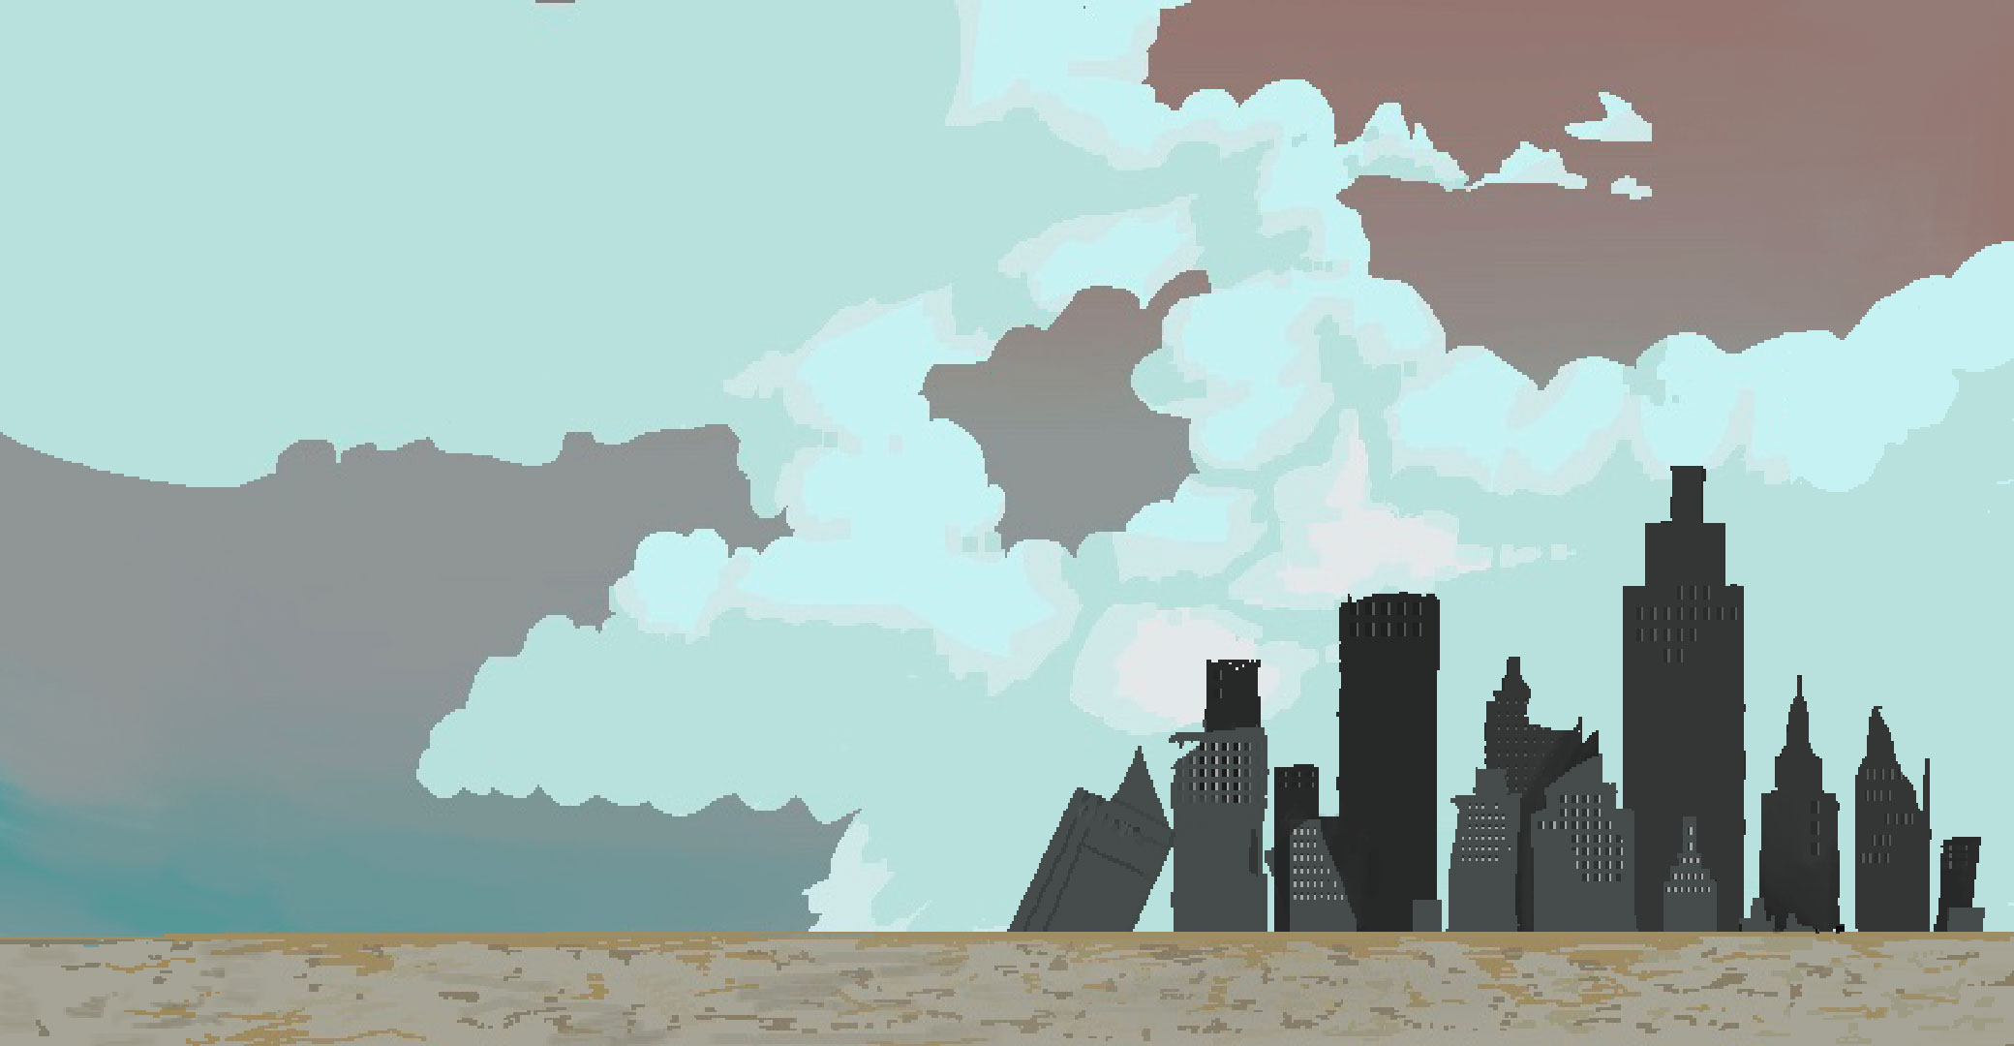

<스토리 요소>
게임에 컷씬 요소를 추가해 본 게임의 스토리를
조금이나마 보여주고자 했고,
게임의 배경이 변하는 등 스토리 요소를
게임에 조금씩 뭍혀놓았다

Slide 10
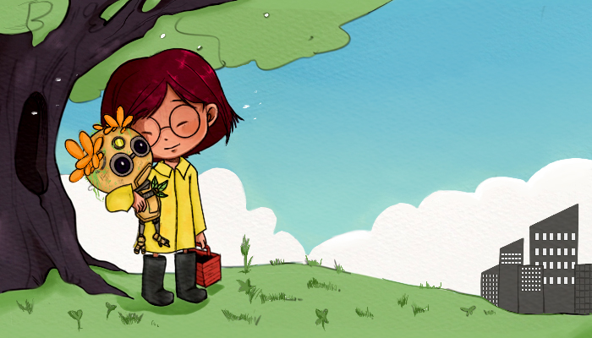
<스토리 요약>
2094년, 지구 온난화로 인해 죽어가는 지구에서
살아남은 한 소녀의 이야기
어린 시절 할머니에게서 푸른 지구의 이야기를 들으며
자랐던 소녀는 자신이 아끼는 로봇과 함께
푸른 지구를 만들기 위한 여정을 떠나게 된다.

Slide 11





재미 요소 – 주 목표
톱니바퀴 아이템 획득!
5개 이상 획득 후 포탈 통과!
다음 스테이지 진입 및 획득한 톱니바퀴 수만큼 에너지 회복!
회복한 에너지를 사용해
다음 스테이지 클리어!

Slide 12
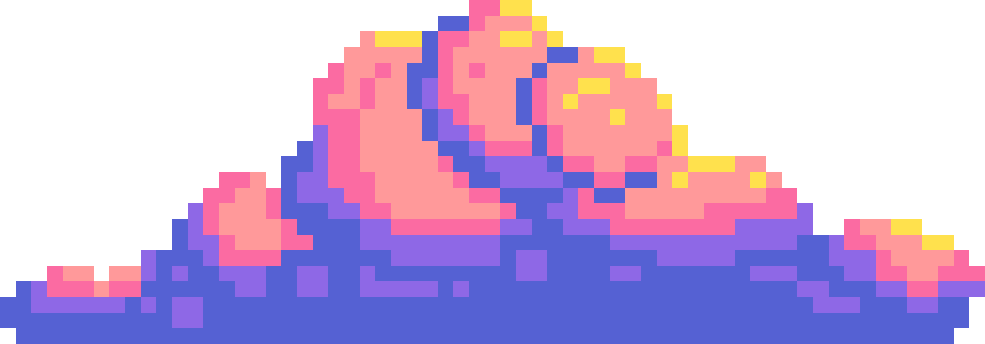

핵심 게임 플레이
스테이지
선택
스테이지
클리어
포탈을 통해
다음 단계로
진입
획득한 톱니바퀴 수만큼 에너지 회복
반복!

Slide 13

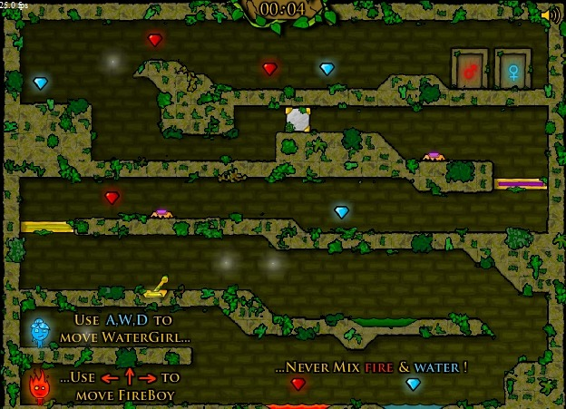
SIMILLER GAMES
[더 포레스트 템플]
[유사성]
-2인 협동 플레이
-다양한 기믹 활용
[차별성]
-게임 오버의 존재 유/무
-EARTH에는 타임 어택 스테이지가 존재
-두 플레이어의 점프 방식의 차이

Slide 14
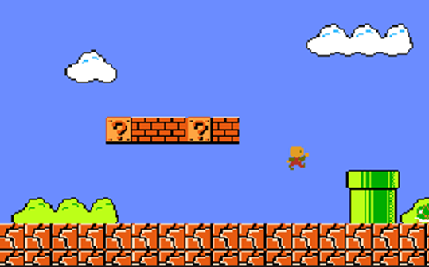
SIMILLER GAMES
[슈퍼 마리오]
[유사성]
-다양한 기믹과 아이템 활용
[차별성]
-게임 오버의 존재 유/무
-적(Enemy)이 존재하지 않음
-화면 좌, 우측으로 이동하는
슈퍼마리오와 달리 화면은 고정

Slide 15

T
H
A
N
K
Y
O
U

